Slide 1
Đề Tài :
Xây dựng chương trình
Quản lý lịch công việc cá nhân
Danh sách thành viên :
Phạm Văn Hoàng MSSV: 20161712
Nguyễn Thị Thùy Dương MSSV: 20160849

Slide 2
Nội dung
Bài tập lớn OOP – Nhóm 18 - Đề tài 09
Giới thiệu về Đề tài
Phân tích thiết kế
Công nghệ và thuật toán sử dụng
Chương trình minh họa
Đánh giá ưu nhược điểm

Slide 3
1. Giới thiệu về Đề tài
Bài tập lớn OOP – Nhóm 18 - Đề tài 09
Đề tài Xây dựng chương trình quản lý lịch công việc cá nhân là xây dựng chương trình cho phép người sử dụng có thể thực hiện quản lý thời gian, quản lý công việc.
Với chương trình này người dùng có thể dễ dàng tạo lịch biểu theo chủ đề, tạo nhắc nhở, thực hiện ghi chú và xem lịch.

Slide 4
1. Giới thiệu về Đề tài
Bài tập lớn OOP – Nhóm 18 - Đề tài 09
Phân công công việc cho các thành viên trong nhóm (chi tiết) :
  Phạm Văn Hoàng ( Nhóm trưởng):Lên ý tưởng hoạt động của chương trình. Xây dựng hàm main và các lớp xử lý chương trình.
  Nguyễn Thị Thùy Dương : Lên ý tưởng thiết kế chương trình. Xây dựng các hàm , lớp liên quan đến thiết kế giao diện chương trình.

Slide 5
1. Giới thiệu về Đề tài
Bài tập lớn OOP – Nhóm 18 - Đề tài 09
  Tài liệu tham khảo :
[1] Lập trình hướng đối tượng JAVA core – Neos.Thanh - 2017
[2] Windows registry - https://snipplr.com/view/6620/accessing-windows-registry-in-java/
[3] SystemTray - https://www.youtube.com/watch?v=ZdBCd-9vpT0

Slide 6
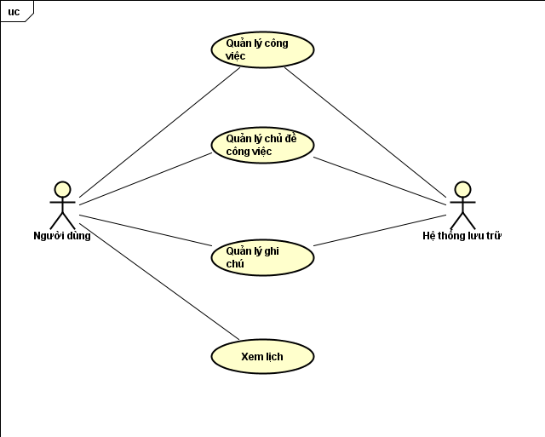
2. Phân tích thiết kế
Bài tập lớn OOP – Nhóm 18 - Đề tài 09
Biểu đồ use case tổng quan:

Slide 7
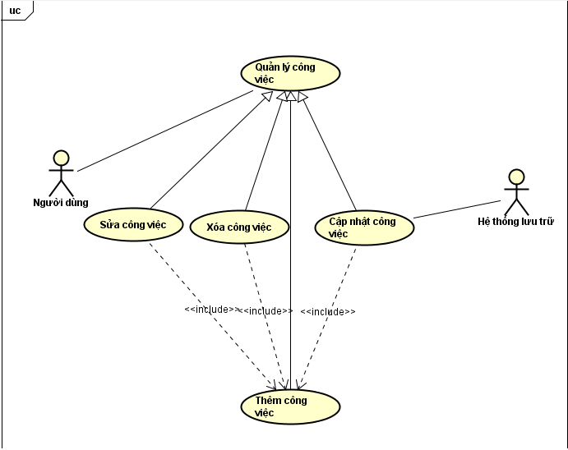
2. Phân tích thiết kế
Bài tập lớn OOP – Nhóm 18 - Đề tài 09
Biểu đồ phân rã use case Quản lý công việc :

Slide 8
2. Phân tích thiết kế
Bài tập lớn OOP – Nhóm 18 - Đề tài 09
Đặc tả Use Case Thêm Công việc :
Tên Use Case | Thêm công việc
Tác nhân | Người dung
Luồng thực thi chính
No. | Thực hiện | Hành động
1 | Người dung | Chọn chức năng thêm công việc
2 | Hệ thống | Khởi tạo dữ liệu
3 | Người dung | Nhập thông tin vào bảng công việc
4 | Hệ thống | Kiểm tra tính hợp lệ của một số trường dữ liệu
5 | Hệ thống | Kiểm tra tính hợp lệ ngày tháng
Luồng thực thi mở rộng
No. | Thực hiện | Hành động
5a | Hệ thống | Error notify: Sai thông tin ngày tháng

Slide 9
2. Phân tích thiết kế
Bài tập lớn OOP – Nhóm 18 - Đề tài 09
Đặc tả Use Case Cập nhật :
Tên Use Case | Cập nhật
Tác nhân | Người dung
Luồng thực thi chính
No. | Thực hiện | Hành động
1 | Người dùng | Chọn chức năng cập nhật
2 | Hệ thống | Lưu thông tin xuống file
3 | Hệ thống | Kiểm tra định dạng ngày tháng các công việc
4 | Hệ thống | Đặt thông báo các công việc
5 | Hệ thống | Hiển thị công việc theo ngày tháng năm
Luồng thực thi mở rộng
No. | Thực hiện | Hành động
3a | Hệ thống | Error notify: thời gian không đúng

Slide 10
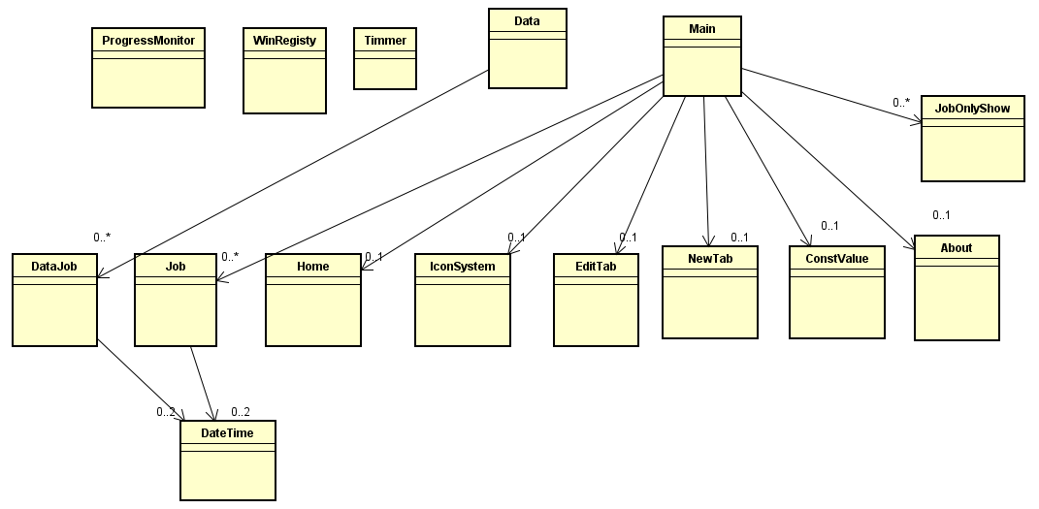
2. Phân tích thiết kế
Bài tập lớn OOP – Nhóm 18 - Đề tài 09
Biểu đồ lớp

Slide 11

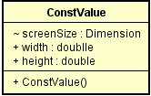
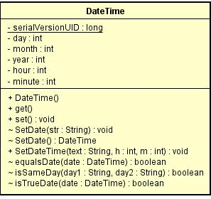
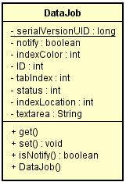
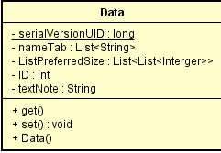
2. Phân tích thiết kế
Bài tập lớn OOP – Nhóm 18 - Đề tài 09

Slide 12
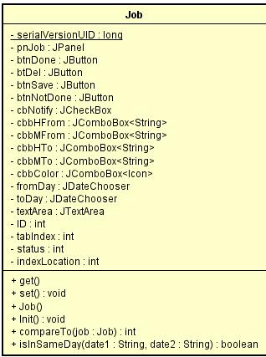
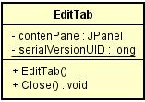
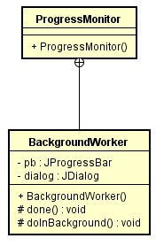
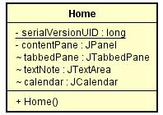
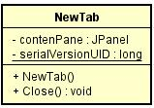

2. Phân tích thiết kế
Bài tập lớn OOP – Nhóm 18 - Đề tài 09

Slide 13
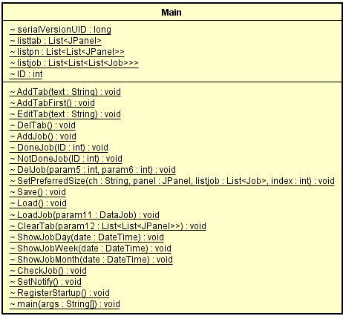
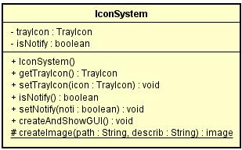
2. Phân tích thiết kế
Bài tập lớn OOP – Nhóm 18 - Đề tài 09

Slide 14
3. Công nghệ và thuật toán sử dụng
Bài tập lớn OOP – Nhóm 18 - Đề tài 09
Giới thiệu về công nghệ đã sử dụng để xây dựng chương trình :
  Sử dụng ngôn ngữ Java .
  Sử dụng một số thư viện có sẵn như : Jcalendar, java.awt.*, java.time.*, java.swing.*, java.io.*, java.util.*…
  Áp dụng tư duy hướng đối tượng trong thiết kế và lập trình các lớp.
  Các nguyên lý cơ bản trong lập trình hướng đối tượng: đói gói , kế thừa , đa hình , các phương thức giao diện , …

Slide 15
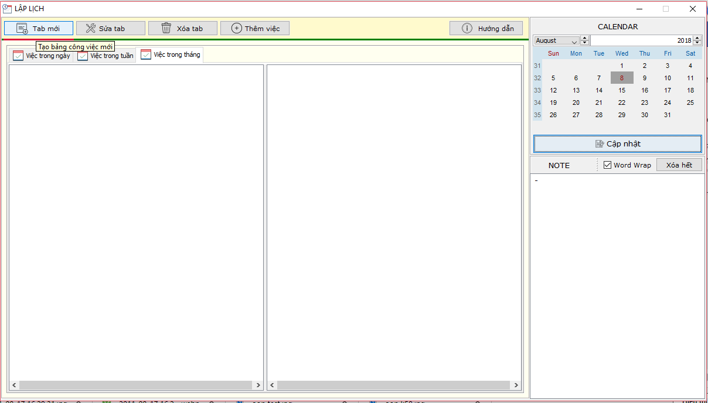
4. Chương trình minh họa
Bài tập lớn OOP – Nhóm 18 - Đề tài 09
  Giao diện chương trình:

Slide 16
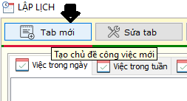
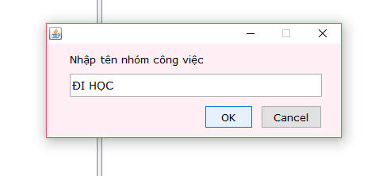
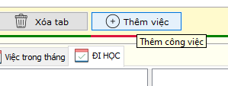
4. Chương trình minh họa
Bài tập lớn OOP – Nhóm 18 - Đề tài 09
  Chọn chủ đề mới :
  Nhập tên chủ đề :
  Thêm công việc trong chủ đề :

Slide 17
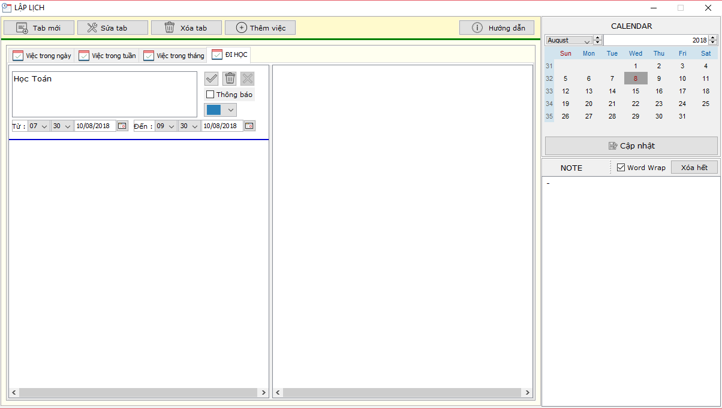
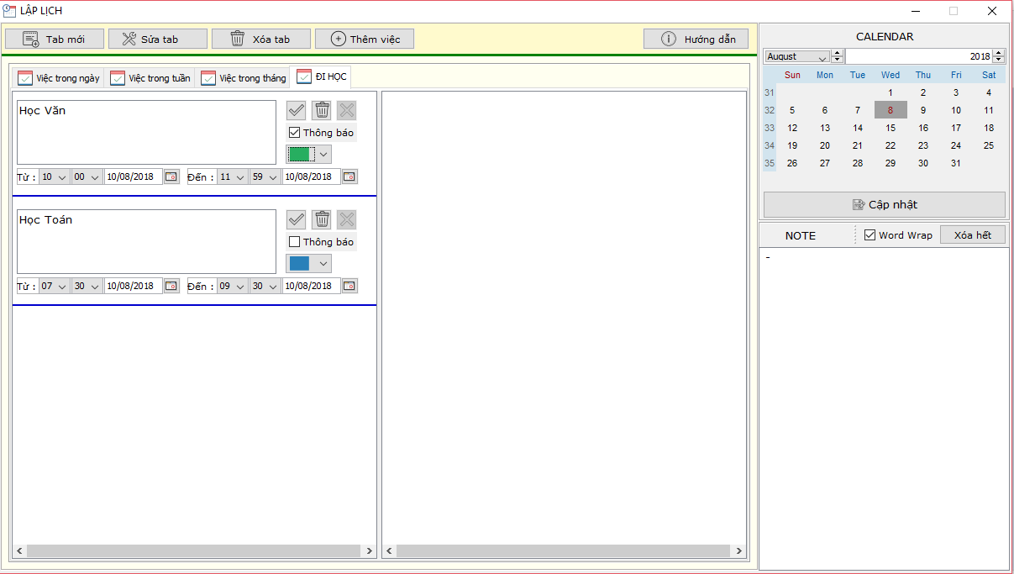
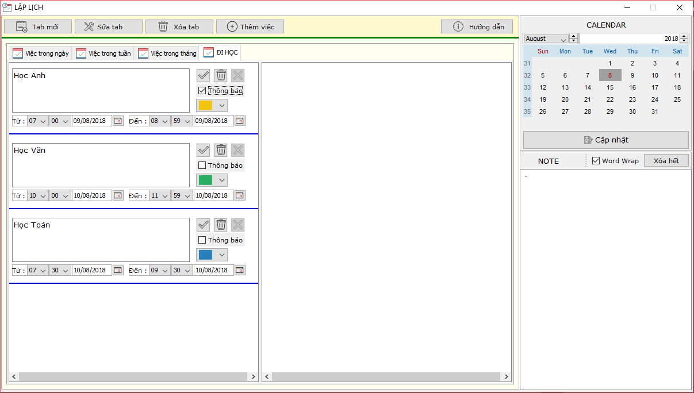
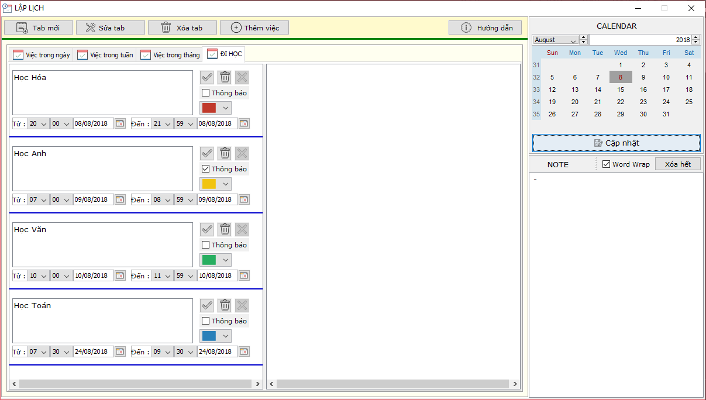
4. Chương trình minh họa
Bài tập lớn OOP – Nhóm 18 - Đề tài 09
  Giao diện chương trình sau khi chọn thêm việc :

Slide 18
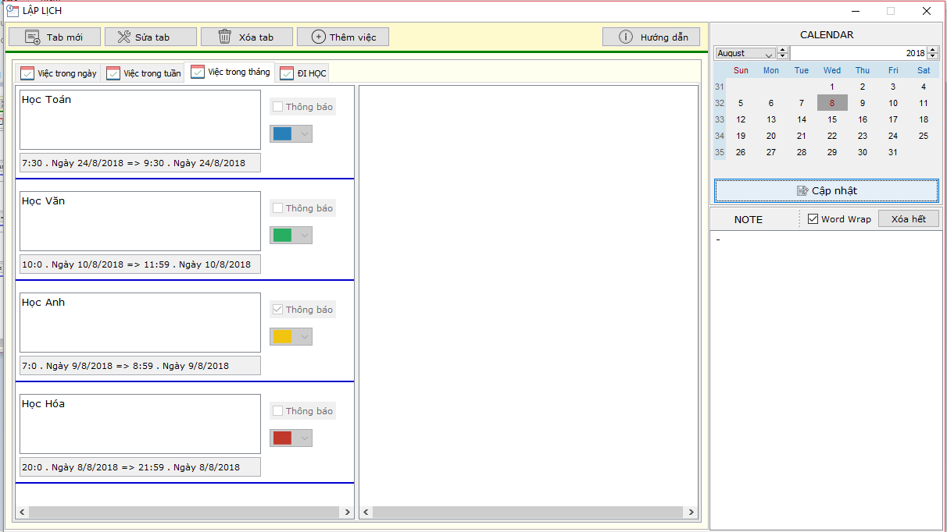
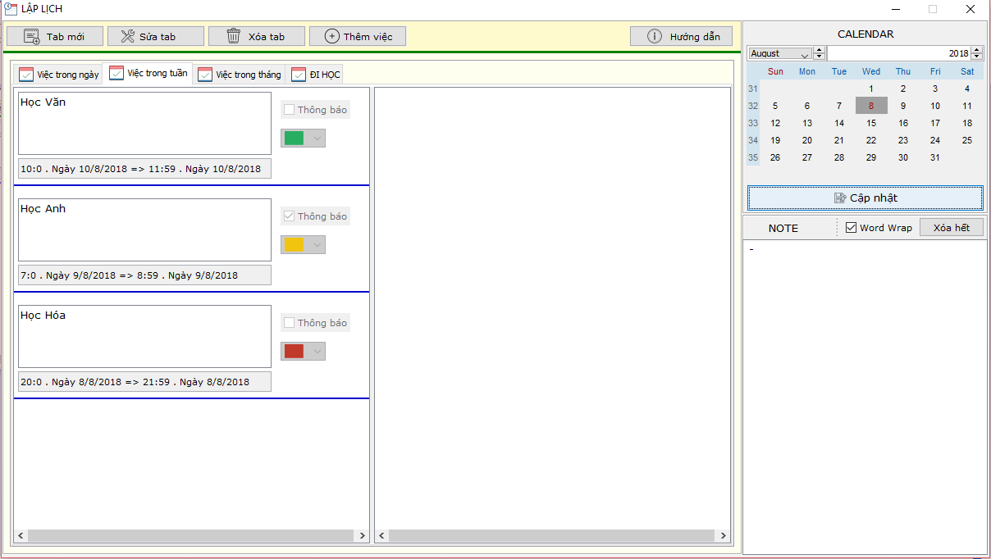
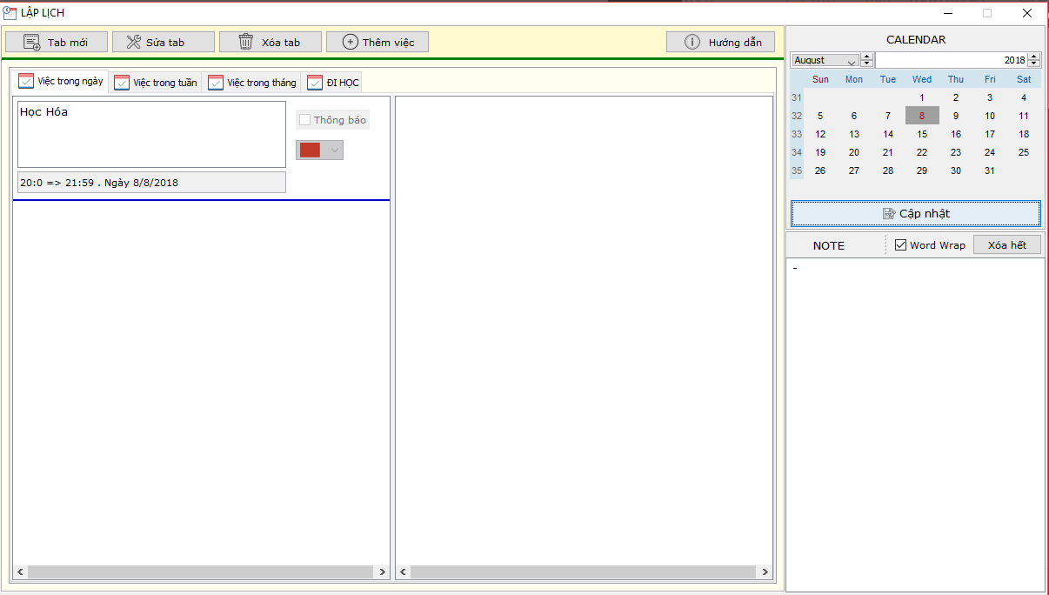
4. Chương trình minh họa
Bài tập lớn OOP – Nhóm 18 - Đề tài 09
Việc trong tuần, ngày, tháng

Slide 19
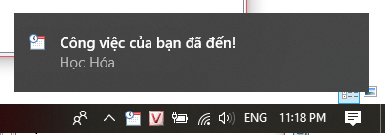
4. Chương trình minh họa
Bài tập lớn OOP – Nhóm 18 - Đề tài 09
  Công việc được đánh dấu nhắc nhở :
  Đến thời gian bắt đầu sẽ hiện thông báo kèm âm thanh :

Slide 20
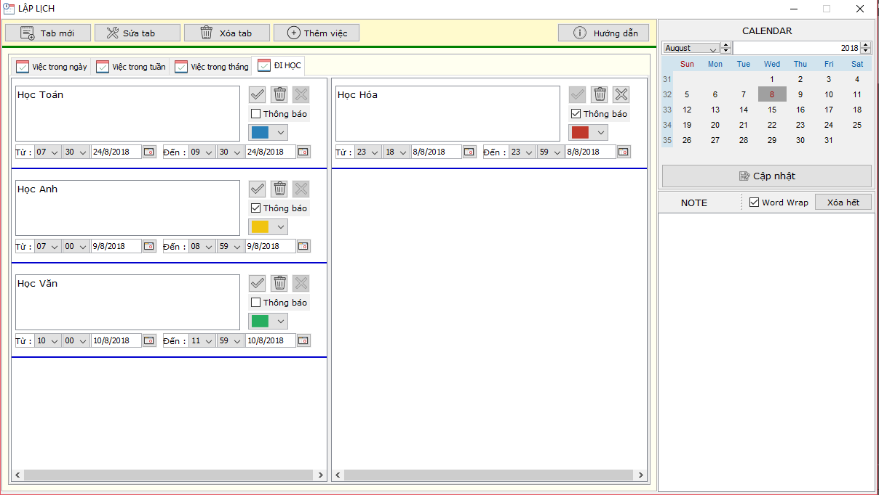
4. Chương trình minh họa
Bài tập lớn OOP – Nhóm 18 - Đề tài 09
  Việc đã thực hiện được đánh dấu đã thực hiện, có thể xóa,hoặc khôi phục cho lần sau.

Slide 21
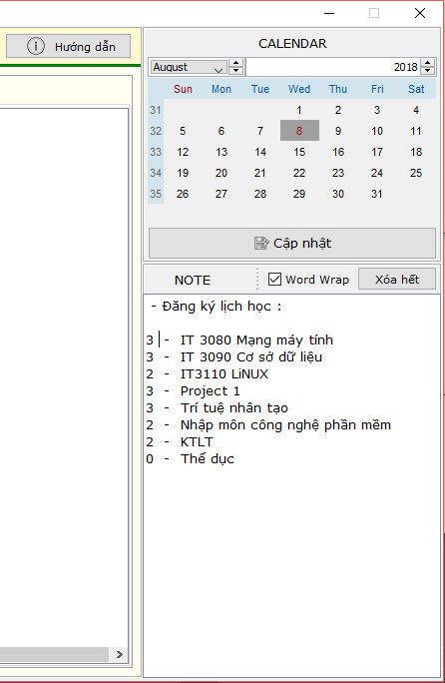
4. Chương trình minh họa
Bài tập lớn OOP – Nhóm 18 - Đề tài 09
  Thêm note :

Slide 22
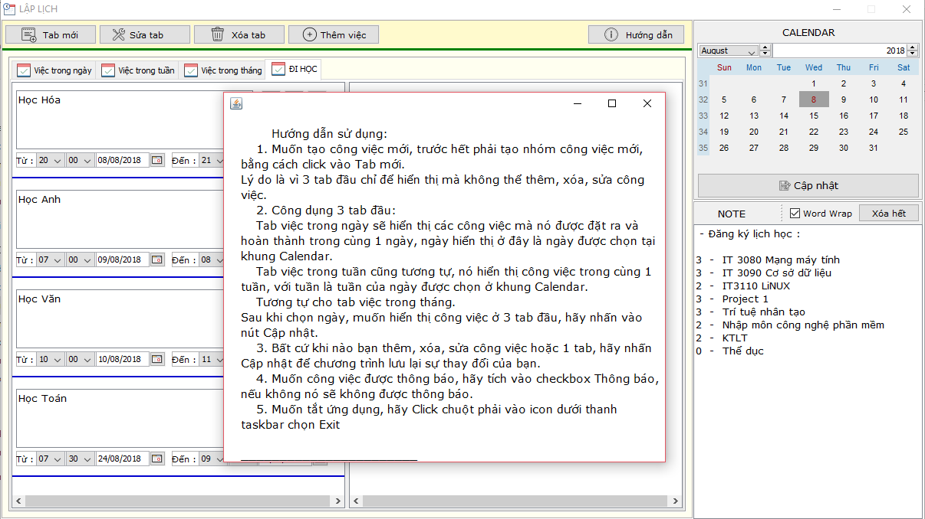
4. Chương trình minh họa
Bài tập lớn OOP – Nhóm 18 - Đề tài 09
Hướng dẫn
sử dụng :

Slide 23
5. Đánh giá ưu nhược điểm
Bài tập lớn OOP – Nhóm 18 - Đề tài 09
Ưu điểm : Cho phép người sử dụng có thể thực hiện:
Quản lý toàn bộ các thông tin cá nhân cơ bản từ task-list, to-do list, note.
Phân chia công việc theo từng mục tùy theo thời gian, màu sắc một cách hiệu quả.
Đánh dấu trạng thái của công việc: đến hạn, đang thực hiện, đã hoàn thành,…
View thông tin công việc theo từng ngày, từng tuần
Đặt lịch gợi nhớ: hiện thị thông báo khi đến thời điểm đã định
Phát triển thêm: Khởi động cùng hệ thống.

Slide 24
5. Đánh giá ưu nhược điểm
Bài tập lớn OOP – Nhóm 18 - Đề tài 09
Nhược điểm :
Chưa cài được thiết lập chương trình cho phép người dùng có thể : Cài đặt cấu hình cho chương trình: các thiết lập cơ bản / chọn file âm thanh cảnh báo / đặt hình nền hoặc màu sắc trang trí,…(tất cả là mặc định).
Chương trình chạy còn chậm.

Slide 25

Bài tập lớn OOP – Nhóm 18 - Đề tài 09
Báo cáo của nhóm em xin được dừng lại tại đây .
Bài làm còn nhiều nhược điểm, mong thầy và các bạn góp ý thêm để chúng em bổ sung hoàn thiện hơn chương trình.
Cảm ơn thầy và các bạn đã lắng nghe

Slide 26


